Slide 1


UỶ BAN NHÂN DÂN QUẬN LONG BIÊN
TRƯỜNG MẦM NON NẮNG MAI
LĨNH VỰC PHÁT TRIỂN NHẬN THỨC
Đề tài: Nhận biết số lượng 1-2,đếm đến 2,
so sánh 1 và 2
Giáo viên:Lê Thị Hương Liên

Slide 2





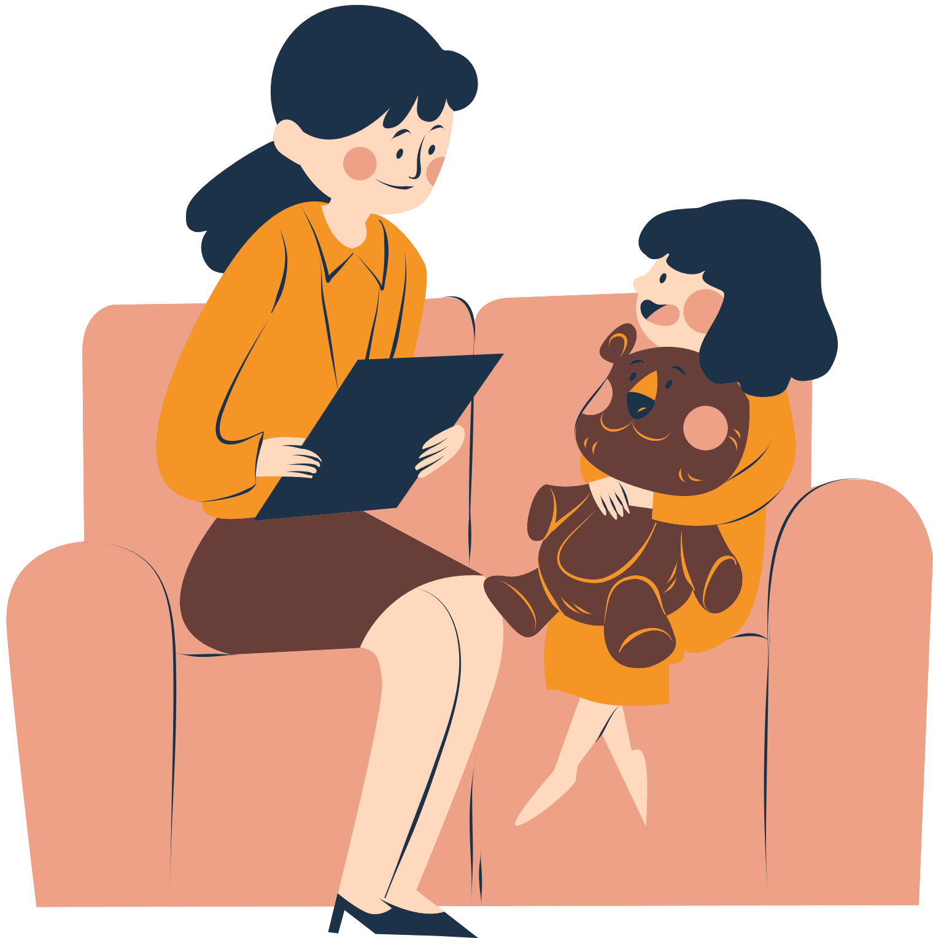


Số 1

Slide 3


Số 1

Slide 4

Số 2

Slide 5

Số 2

Slide 6

So sánh

Slide 7


So sánh

Slide 8


So sánh

Slide 9



Tìm lượng với số tương ứng

Slide 10




Tìm lượng với số tương ứng

Slide 11


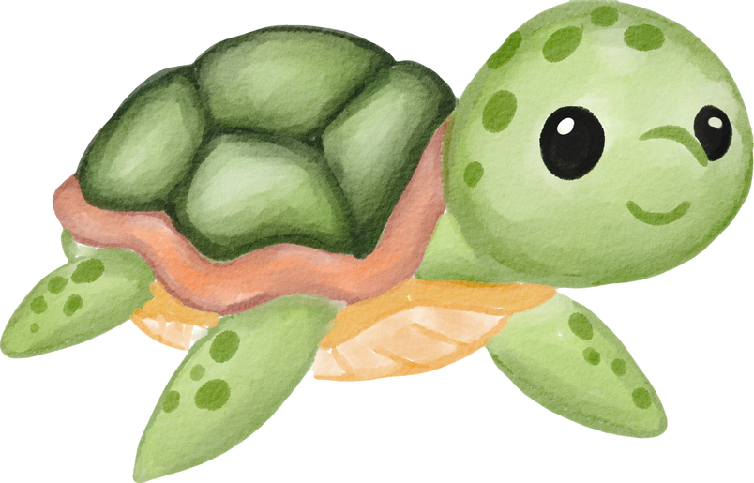


Tìm lượng với số tương ứng

Slide 12

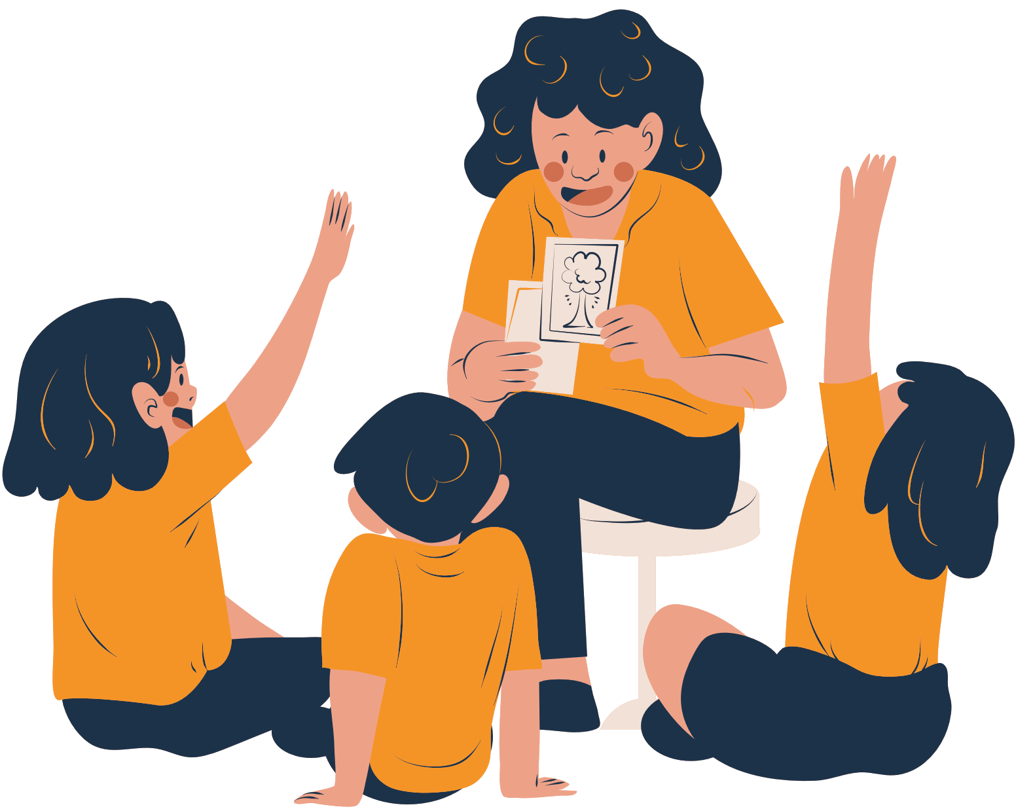
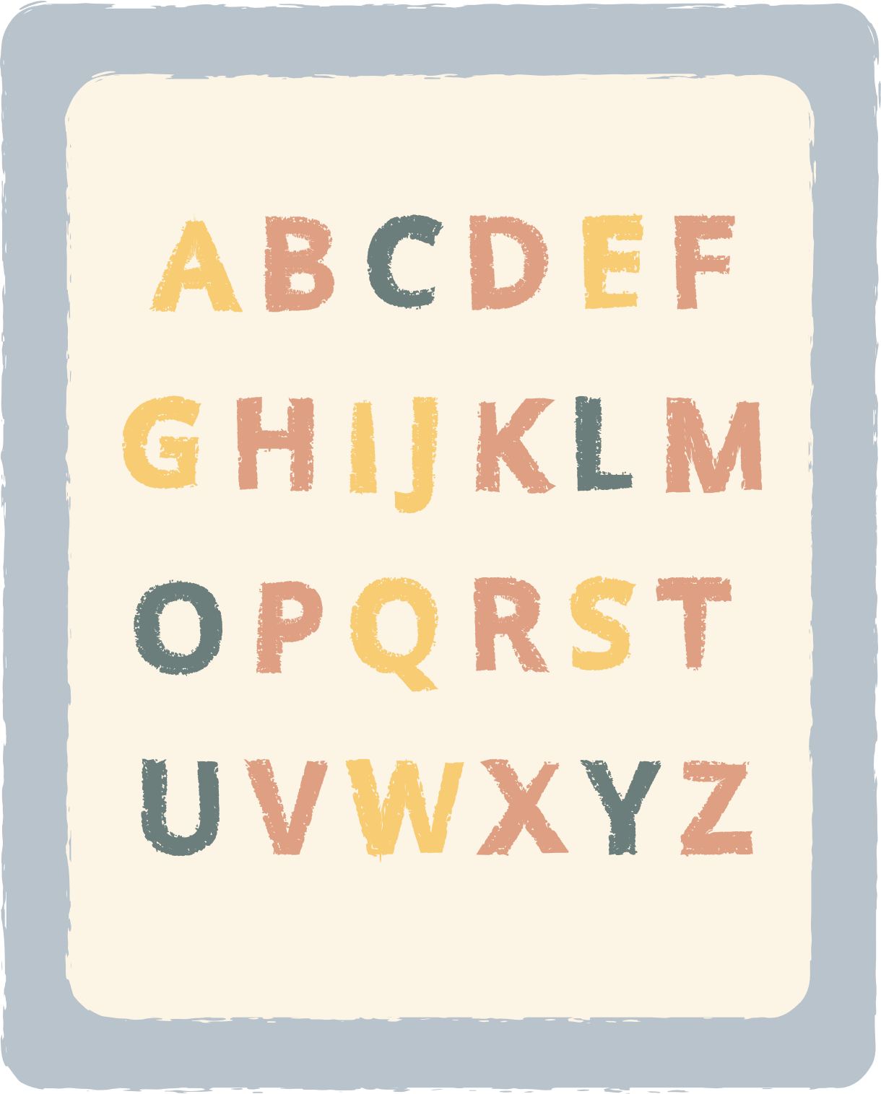
Chúc các bé có những
giờ học thật vui!

